Slide 1
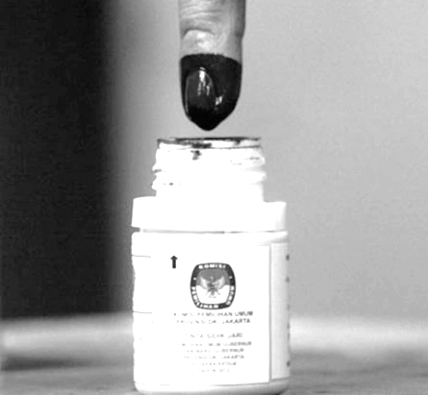
PROBLEMATIKA
&
PENYELESAIAN
SENGKETA
pemilu
2019
Fritz Edward Siregar
Koordinator Divisi Hukum
Bawaslu RI

Slide 2
01
INDEKS KERAWANAN PEMILU TAHUN 2019
02
PENYELESAIAN SENGKETA PROSES PEMILU
03
PERMASALAHAN KONKRET DALAM PERSIDANGAN DI MK

Slide 3
0 1
Indeks Kerawanan Pemilu merupakan alat untuk mengukur kategori kerawanan serta melakukan deteksi dini.

Slide 4
dimensi IKP.
#1
#2
#3
#4
dimensi konteks sosial politik
dimensi
partisipasi
dimensi kontestasi
dimensi penyelenggaran yang bebas dan adil

Slide 5
Kategori penilaian IKP 2019
tingkat
kerawanan tinggi
66,01 - 100,00
tingkat
kerawanan sedang
33,01 - 66,00
tingkat
kerawanan rendah
0 - 33,00

Slide 6
4 9
rata-rata kerawanan nasional yang merupakan kumulasi agregatif dari 4 dimensi dari 514 kabupaten/kota.

Slide 7
DI YOGYAKARTA
2. PAPUA BARAT
3. SUMATERA BARAT
4. MALUKU
/
4 PROVINSI
dengan tingkat kerawanan tertinggi di atas rata-rata kerawanan nasional:

Slide 8
LOMBOK TIMUR
2. TELUK BINTUNI
/
2 KABUPATEN/KOTA
dengan tingkat kerawanan tertinggi di atas rata-rata kerawanan nasional:

Slide 9
1.
3.
4.
Pengadaan dan Distribusi Logistik
Pemungutan dan Penghitungan Suara
Pemutakhiran
Data Pemilih
17 April - 17 Juni 2019
13 April-1 Mei 2019
5 Sep 2018-18 Mei 2019
RAWAN TINGGI: 28 (5,4%) DAERAH
RAWAN TINGGI: 272 (52,9%) DAERAH
RAWAN TINGGI: 224 (43,6%) DAERAH
RAWAN SEDANG: 486 (94,6%) DAERAH
RAWAN SEDANG: 242 (47,1%) DAERAH
RAWAN SEDANG: 290 (56,4%) DAERAH
2.
5.
Kampanye
23 Sep 2018-13 April 2019
Sengketa Proses
dan Hasil
RAWAN TINGGI: 127 (24,7%) DAERAH
RAWAN TINGGI: 251 (48,8%) DAERAH
RAWAN SEDANG: 387 (75,3%) DAERAH
RAWAN SEDANG: 263 (51,2%) DAERAH

Slide 10
otoritas Penyelenggara Pemilu
Penyelenggara Negara
relasi kuasa
pelibatan dalam kampanye
UJARAN KEBENCIAN DAN POLITISASI SARA
NETRALITAS ASN
keterlibatan pemilih
relasi kuasa lokal
praktik kampanye
18,1%
17,5%
Kampanye dan partisipasi pemilih
Relasi kuasa lokal
Pelaksanaan penghitungan
Pengawasan dan partisipasi
kondisi sosial
relasi kuasa lokal
praktik kampanye
18,3%
34,2%
KEAMANAN
POLITIK UANG

Slide 11
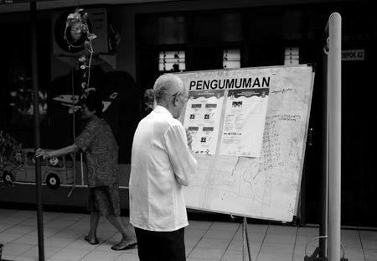
subdimensi
hak pilih.
hak pilih.
Pemilih memenuhi syarat namun tidak terdaftar dalam DPT
Pemilih tanpa KTP-el
Tidak memenuhi syarat namun terdaftar dalam DPT
Tidak ada koordinasi antara KPU dan Disdukcapil
Kabupaten Karo, Kabupaten Nduga, Kabupaten Sarolangun memiliki tingkat kerawanan tertinggi.

Slide 12
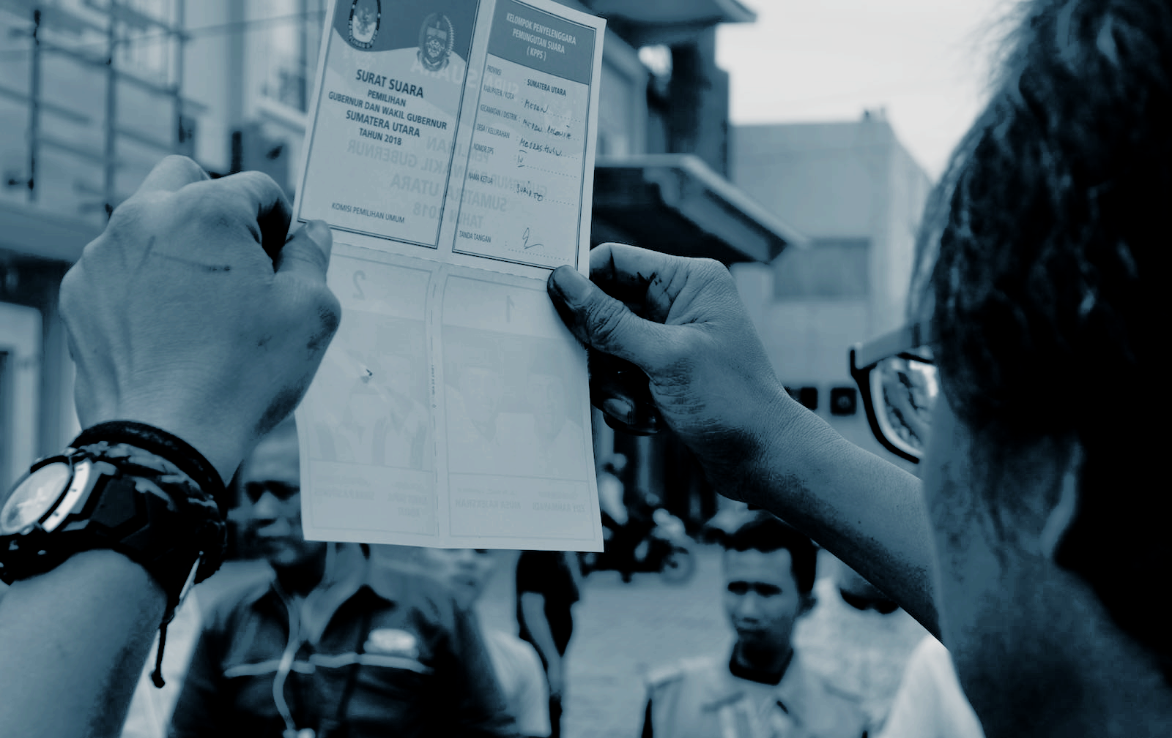
subdimensi
kampanye.
kampanye.
kampanye di luar jadwal
konflik antarpeserta atau masyarakat
penggunaan fasilitas negara
politik uang
Kabupaten Lombok Timur dan Kabupaten Teluk Bintuni memiliki tingkat kerawanan tertinggi

Slide 13
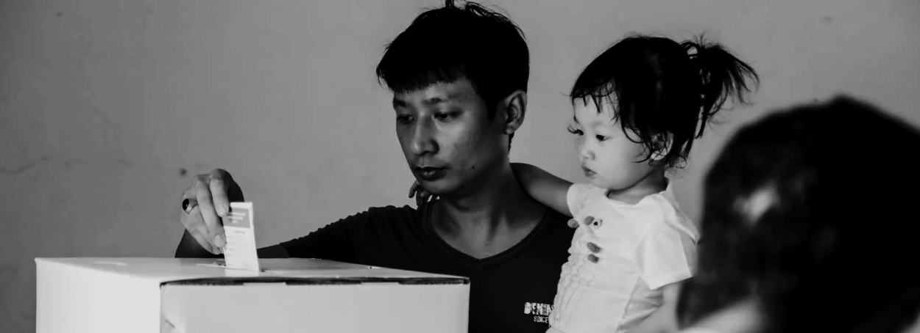
subdimensi
pelaksanaan pemungutan suara
pelaksanaan pemungutan suara
pemilih disabilitas | pemilih napi | rumah sakit penggelembungan dan pengurangan
Kota Pasuruan, Kota Sorong, dan Kabupaten Sorong Selatan memiliki tingkat kerawanan tertinggi.

Slide 14
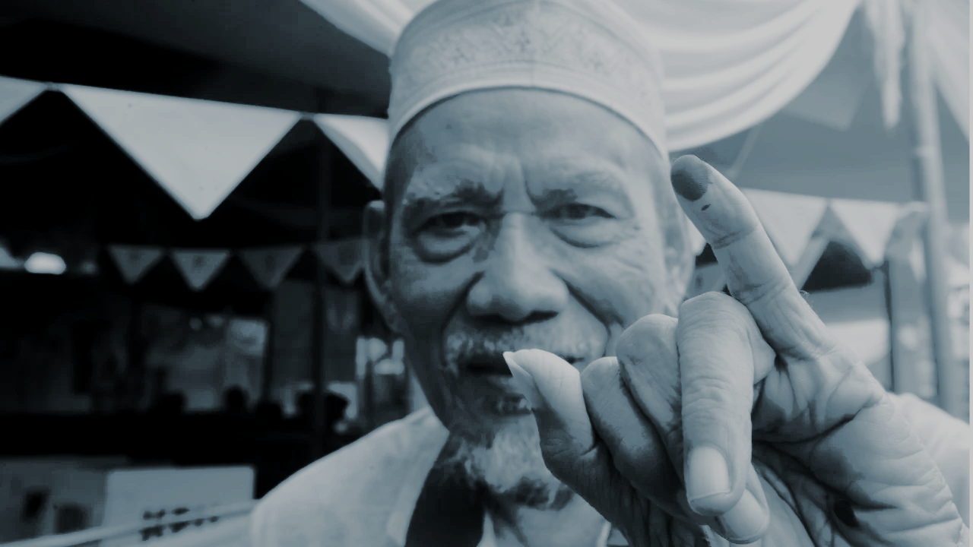
subdimensi
adjudikasi keberatan Pemilu.
adjudikasi keberatan Pemilu.
permohonan sengketa hasil Pemilu di MK
keberatan penetapan perolehan suara caleg di internal partai
Gorontalo dan Maluku memiliki tingkat kerawanan tertinggi.

Slide 15
penyelesaian sengketa
proses pemilu
0 2
0 2

Slide 16
Ruang Lingkup Sengketa Proses Pemilu meliputi sengketa antarpeserta Pemilu dan sengketa antara peserta Pemilu dengan Penyelenggara Pemilu.
(Pasal 466 UU 7/2017)

Slide 17
Objek Sengketa meliputi Keputusan KPU, KPU Provinsi, atau KPU Kabupaten Kota.
Keputusan tersebut dalam bentuk Surat Keputusan (SK) atau Berita Acara
(Pasal 4 Perbawaslu 18/2018)

Slide 18
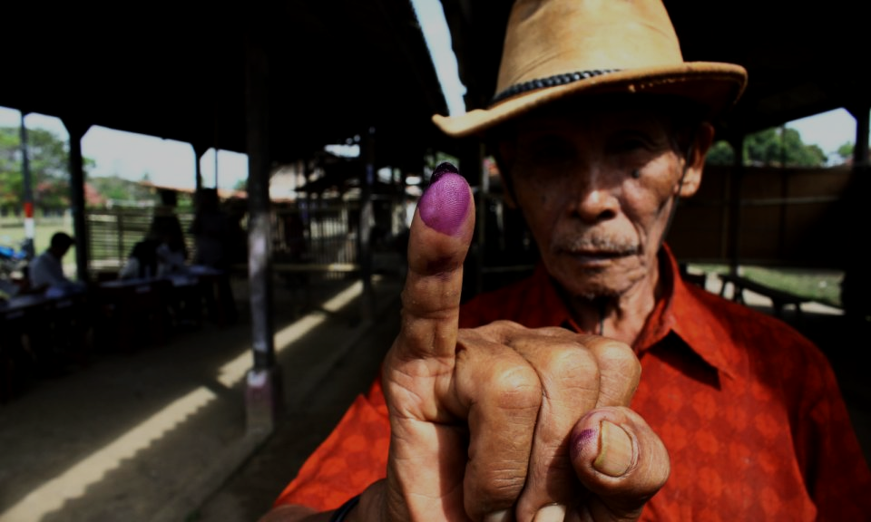
Pihak Pemohon
(Pasal 7 Perbawaslu 18/2018)
Partai politik calon peserta pemilu yang telah mendaftarkan diri sebagai peserta Pemilu di KPU
Partai Politik Peserta Pemilu
Calon Anggota DPR dan DPRD yang tercantum dalam DCT
Bakal Calon Anggota DPD yang telah mendaftarkan diri pada KPU
Calon Anggota DPD
Bakal Paslon Presiden dan Wakil Presiden
Paslon Presiden dan Wakil Presiden

Slide 19
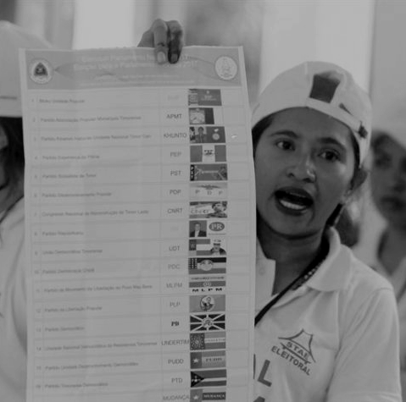
Pihak Termohon
(Pasal 8 Perbawaslu 18/2018)
KPU, KPU Provinsi, dan KPU Kabupaten/Kota
Partai Politik Peserta Pemilu
Bakal calon Anggota DPD yang telah mendaftarkan diri kepada KPU
Calon Anggota DPR, DPD, dan DPRD
Pasangan Calon

Slide 20
Pihak Terkait adalah Partai Politik Peserta Pemilu, calon anggota DPR dan DPRD yang tercantum di dalam DCT, gabungan Partai Politik Peserta Pemilu, calon anggota DPD, dan/atau Pasangan Calon yang berpotensi dirugikan atas penyelesaian sengketa proses Pemilu.
(Pasal 9 Perbawaslu 18/2018)

Slide 21
verifikasi permohonan
adjudikasi
menerima permohonan
mediasi Dalam hal mediasi berhasil maka tidak perlu dilanjutkan ke proses adjudikasi.
memutus penyelesaian sengketa proses pemilu
Jangka waktu penyelesaian sengketa adalah 12 hari kalender terhitung sejak permohonan diregistrasi hingga dibacakannya putusan.

Slide 22
Masalah-masalah yang muncul
dalam persidangan di MK
Tidak terdistribusikannya logistik (Kab. TTS)
Perbedaan data antara DPT yang dimiliki KPU
dengan data Disdukcapil (Kab. Sampang)
Penyelenggara Pemilu tidak netral (Kab. Deiyai)
Pembukaan kotak suara tidak sesuai prosedur
(Kab. Cirebon)
Daftar hadir tidak diisi
Pemilih ganda

Slide 23
T E R I M A
K A S I H

